Slide 1
Projekat iz predmeta Soft computing
Prepoznavanje napisanih i kompjuterski generisanih matematičkih izraza
Profesor Obradović Đorđe
Student Tešanović Ivana, RA-146/2012

Slide 2
Zadatak
Implementirati sistem za prepoznavanje ručno napisanih i kompjuterski izgenerisanih matematičkih izraza.
Kreirati obučavajući i verifikacioni skup.
Izvršiti verifikaciju koristeći prethodno kreirani verifikacioni skup.

Slide 3
Detaljnije o zadataku
Ideja je da se implementira kalkulator koji će omogućavati prepoznavanje matematičkih izraza sa slike, nevezano za način na koji su oni napisani. Prepoznavanje izraza obuhvata prepoznavanje svih brojeva napisanih u izrazu i svih matematičkih operacija (sabiranje, oduzimanje, množenje i deljenje), kao i zagrada. Nakon prepoznavanja, izračunava se dati matematički izraz i korisniku se ispisuje rezultat.

Slide 4
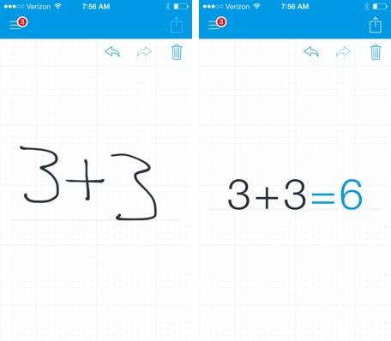
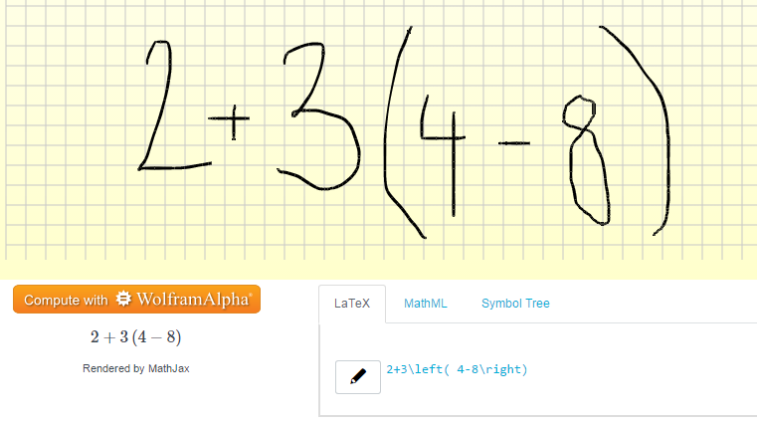
Slična rešenja
1. MyScriptCalculator http://myscript.com/
Preporučljiva za korišćenje na Android ili IOS operativnim sistemima, međutim, postoji i Web demo aplikacija (http://webdemo.myscript.com/).

Slide 5
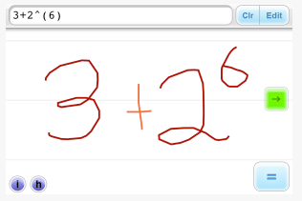
Slična rešenja
2. Handwriting calculator https://handcal.wordpress.com
Aplikacija za Android ili IOS operativne sisteme.

Slide 6
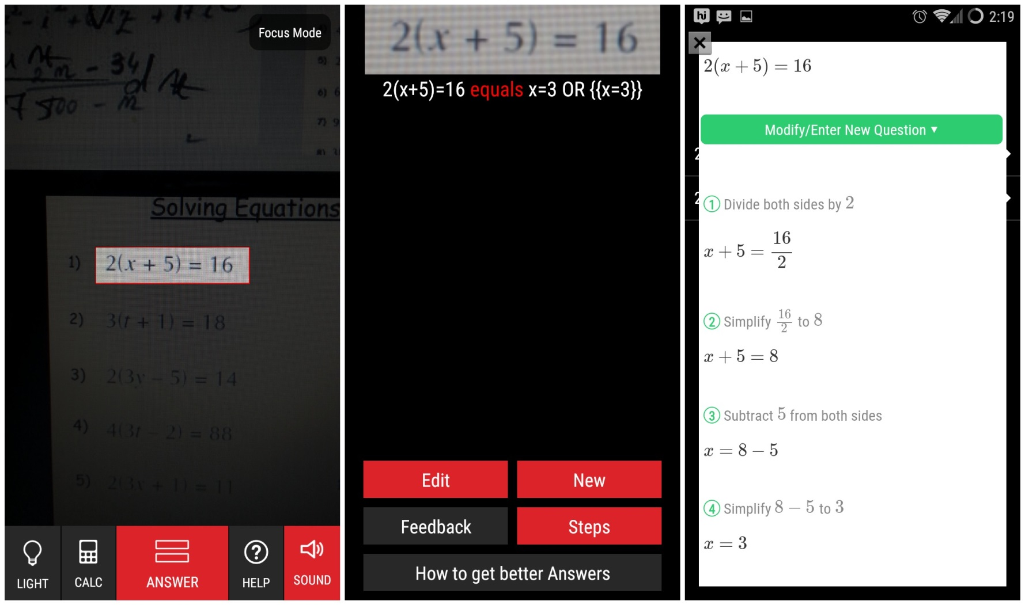
Slična rešenja
2. Automath app https://www.automathapp.com/
Aplikacija za Android ili IOS operativne sisteme.

Slide 7
Zajedničke osobine rešenja
Najčešće razvijeni kao Android ili IOS aplikacije.
Omogućavaju prepoznavanje uslikanog matematičkog izraza ili
napisanog na glavnom ekranu aplikacije, brojeve i operacije među
njima.
Omogućavaju izračunavanje prepoznatog izraza.
Podržavaju različite matematičke operacije, poput sabiranja,
oduzimanja, množenja, deljenja, stepenovanja, korenovanja.

Slide 8
Detalji i koraci implementacije
Učitavanje slike sa datim matematičkim izrazom koji uključuje brojeve od 0 do 9, matematičke operacije: sabiranje, oduzimanje, množenje i deljenje i zagrade (opciono).
Obeležavanje regiona, gde se svaka cifra zasebno obeležava.
Prepoznavanje tačke kao operacije množenja, kao i dve tačke kao operacije deljenja.
Nakon obučavanja neuronske mreže, učitava se slika sa datim izrazom.
Rezultat zajedno sa celim izrazom biva ispisan korisniku.

